Slide 1
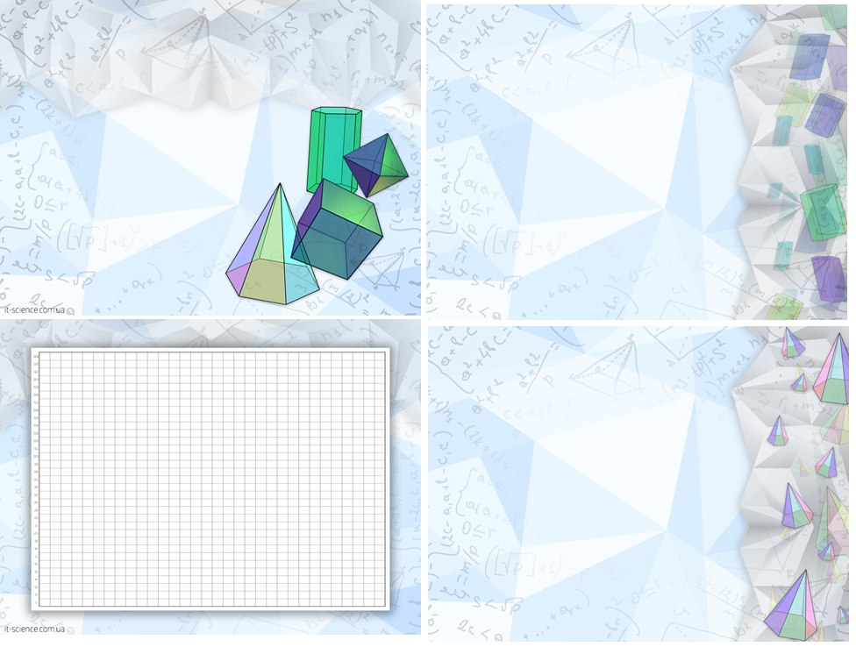
математика

Slide 2


Уже дзвінок нам дав сигнал:
Працювати час настав.
Тож і ми часу не гаймо .
Роботу швидше починаймо.

Slide 3


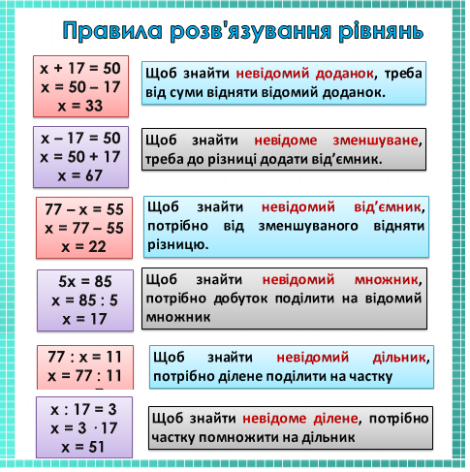

Slide 4
х+17508=493001
Х=493001-17508
Х=475493
475493+17508=493001
493001=493001

Slide 5
Х-408761=265734
Х=265734+408761
Х=674495
674495-408761=265734
265734=265734

Slide 6
90008-х=5483
Х=90008-5483
Х=84525
90008-84525=5483
5483=5483

Slide 7
495*х=990
Х=990:495
Х=2
495*2=990
990=990

Slide 8
1350:х=54
Х=1350:54
Х=25
1350:25=54
54=54

Slide 9
Х:208=6
Х=208*6
Х=1248
1248:208=6
6=6

Slide 10

67098+х=100000
Х-56740=900274
60006-х=1230
308*х=924
2448:х=72
Х:403=7

